Slide 1
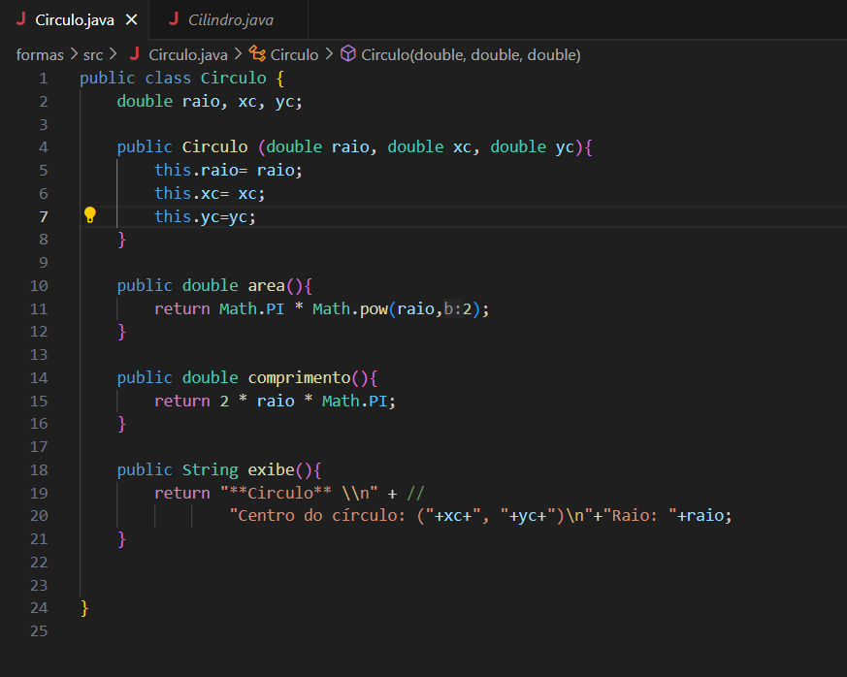

Slide 2
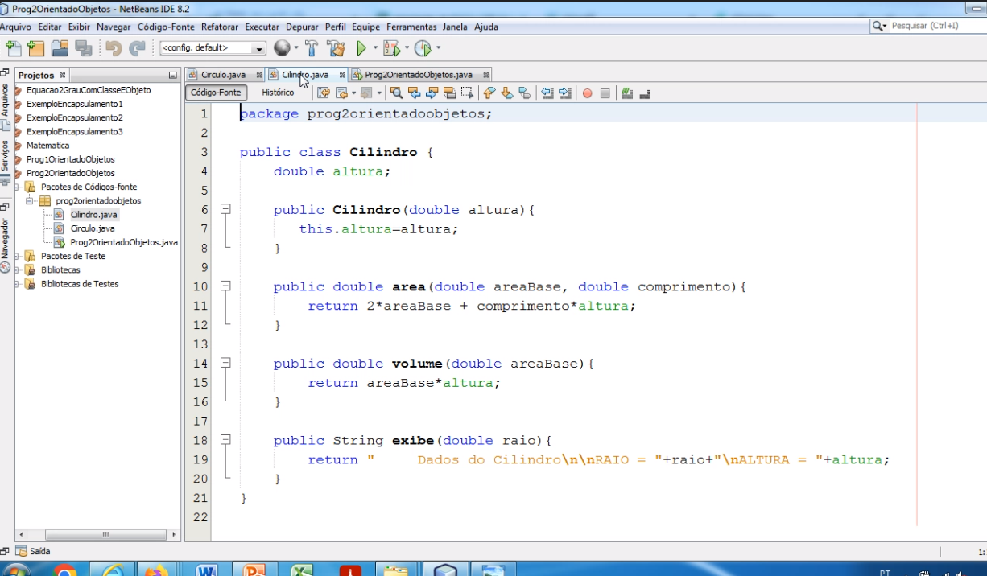
Não é calculado dentro da classe por isso é levada como atributo

Slide 3
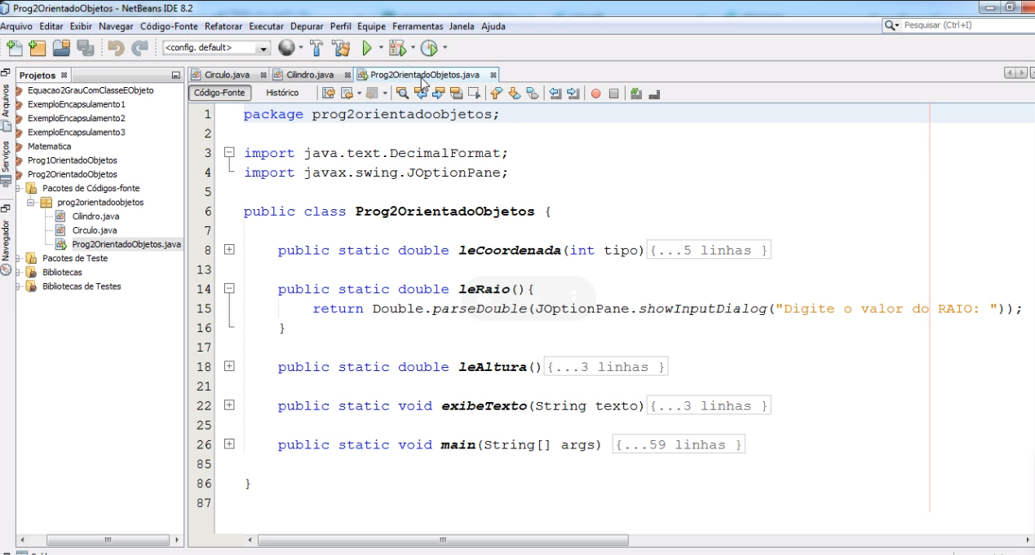
Métodos do main definidos conforme diagrama

Slide 4
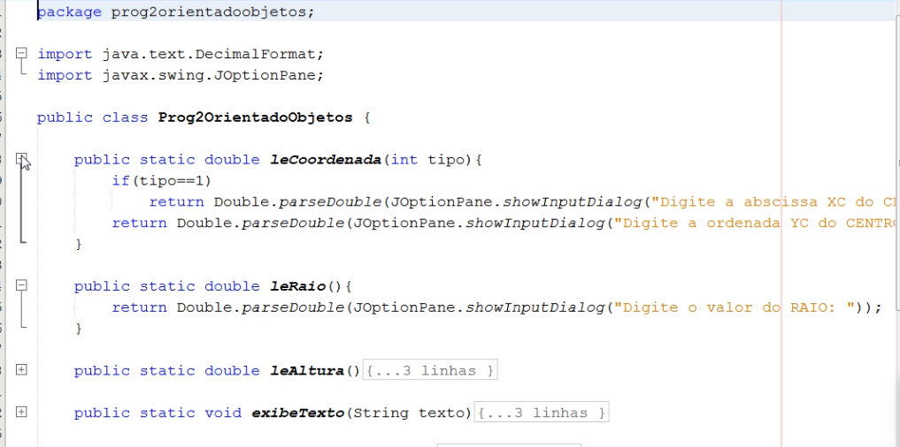

Slide 5
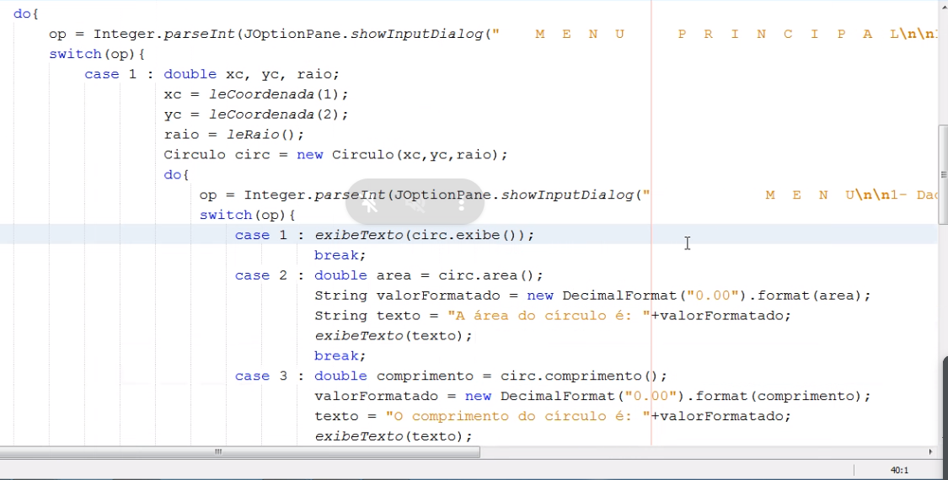
Texto do Menu
Enquanto o usuário não digitar a saída faça
Scaner da opção
Faz a leitura das informações

